Slide 1
BIBLIOTECA NACIONAL SZÉCHÉNYI ARCHIVO WEB NACIONAL DE HUNGRÍA
Saludos por el décimo aniversario del Archivo de la Web Española

Slide 2
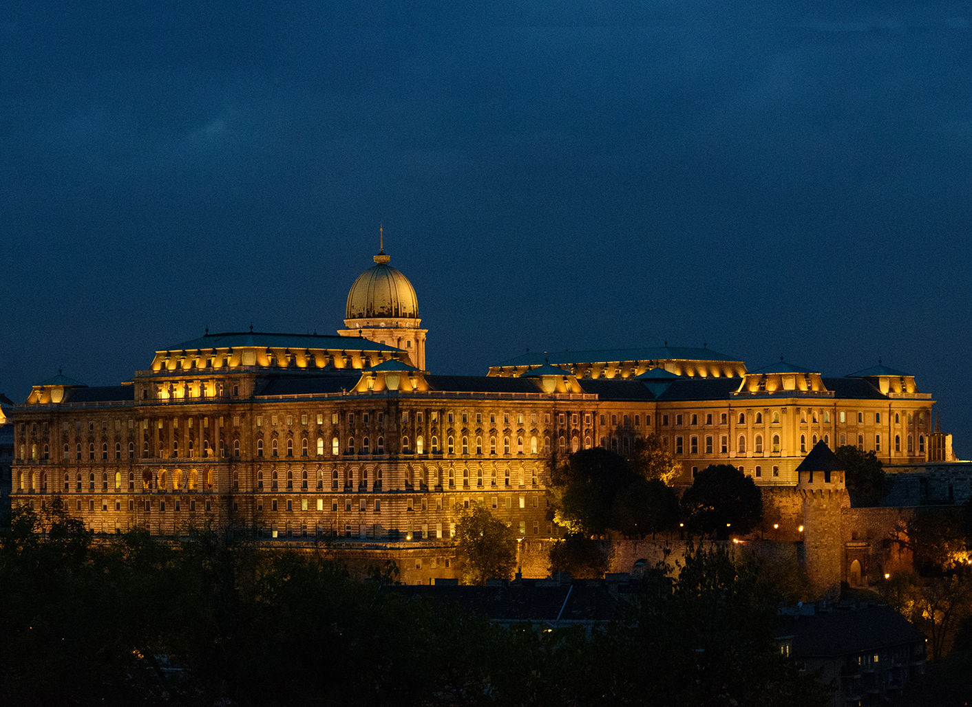
La Biblioteca Nacional Széchényi fue fundada por el conde Ferenc (Francisco) Széchényi a principios del siglo XIX. La mayor parte de su colección tradicional principalmente se basa en los ejemplares de publicaciones entregados para el depósito legal.

Slide 3
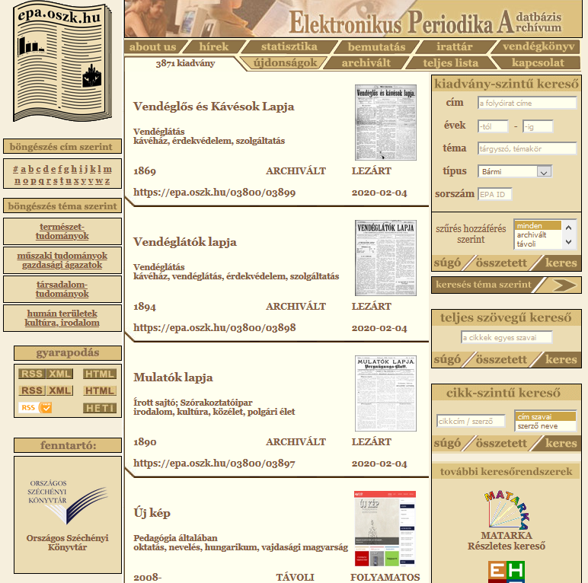
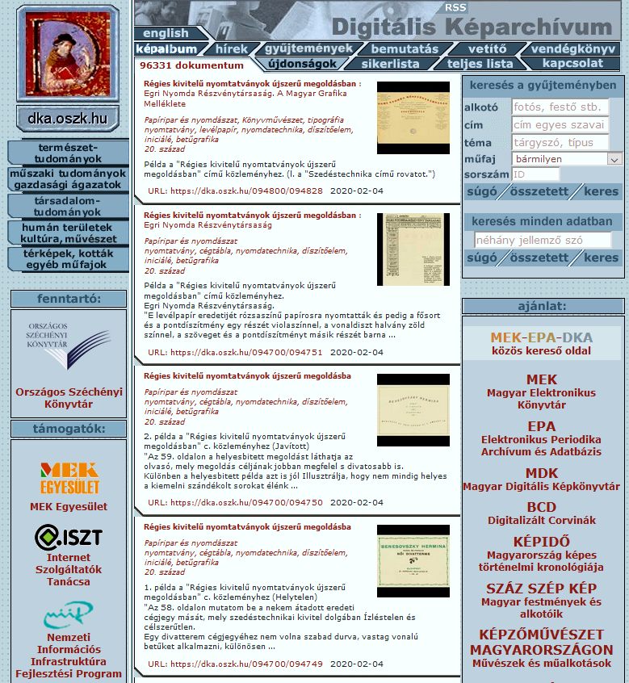
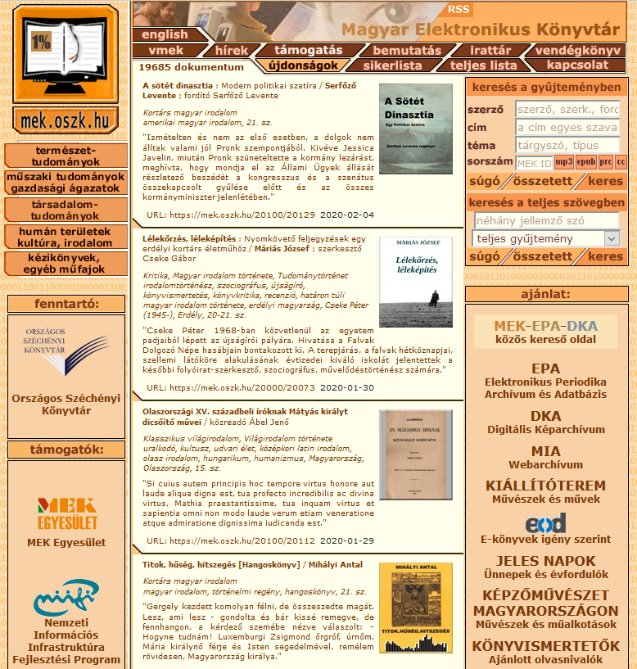
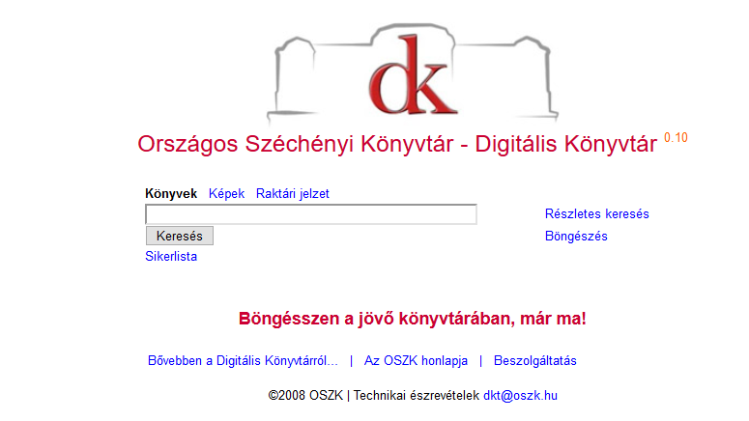
El servicio de materiales digitales comenzó hace 20 años. Los libros, publicaciones periódicas e imágenes se recopilan en varias colecciones. Algunos de estos los ofrecen los editores o autores mismos, otros están recogiendo de la Internet por bibliotecarios, y la tercera parte consiste en las materiales digitalizadas de las publicaciones en papel.

Slide 4
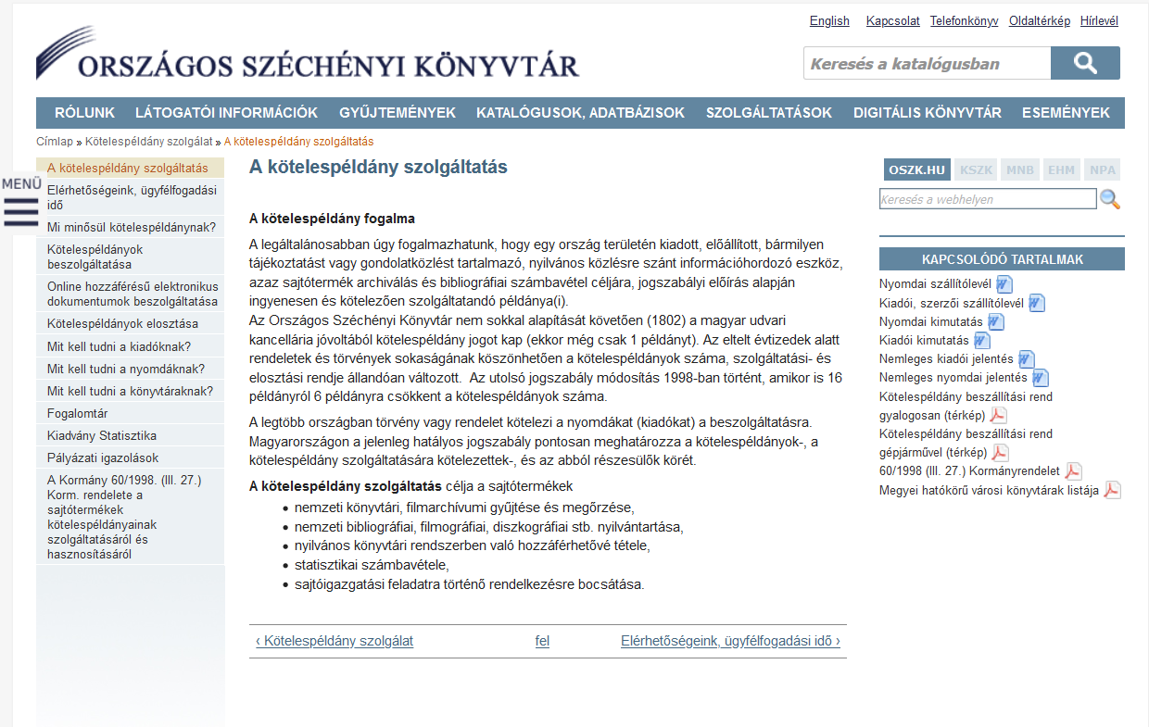
La ley del depósito legal recientemente modificada ya se extiende también a los contenidos en línea, y se está preparando una legislación independiente que autoriza a la Biblioteca Nacional para archivar los sitios web públicos.

Slide 5
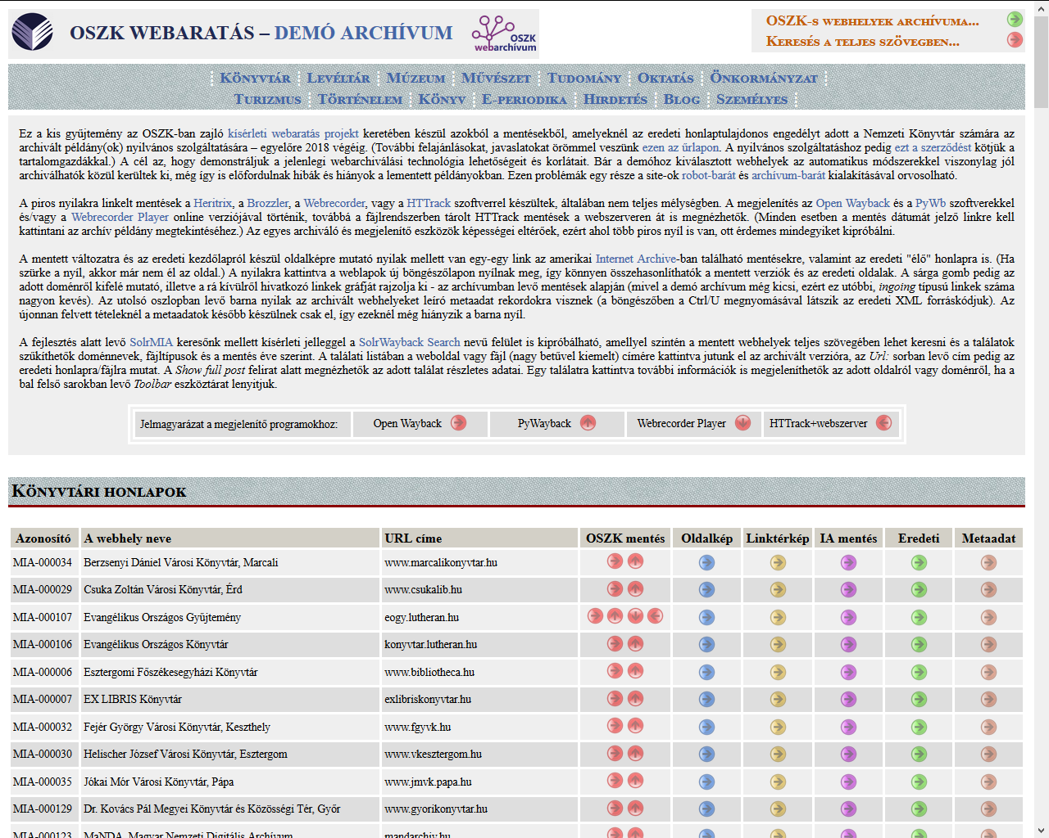
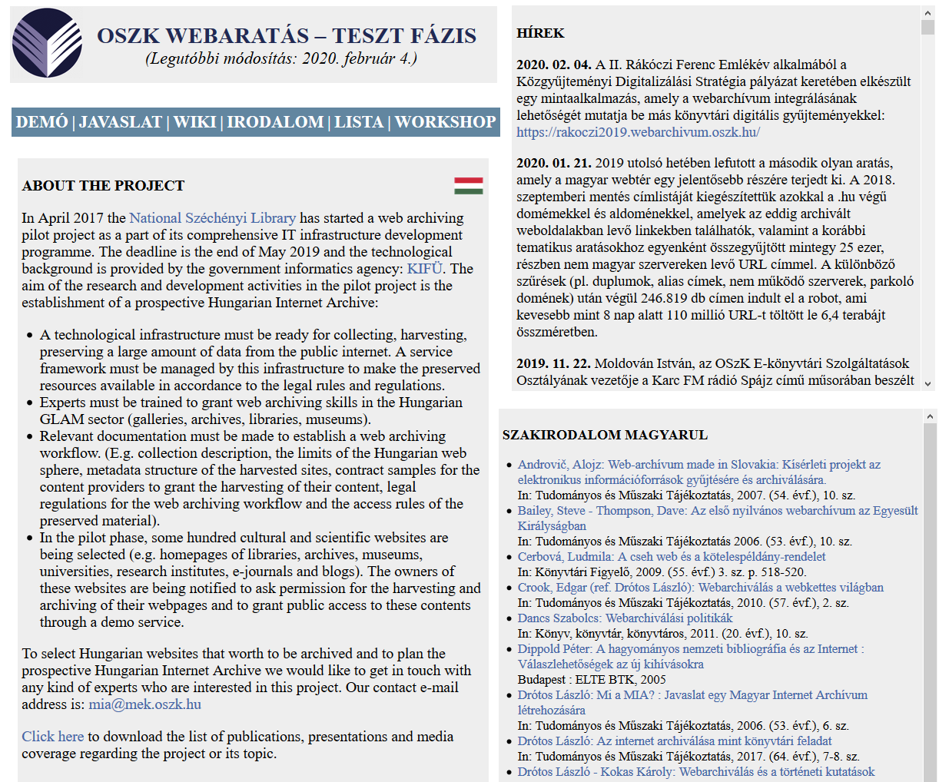
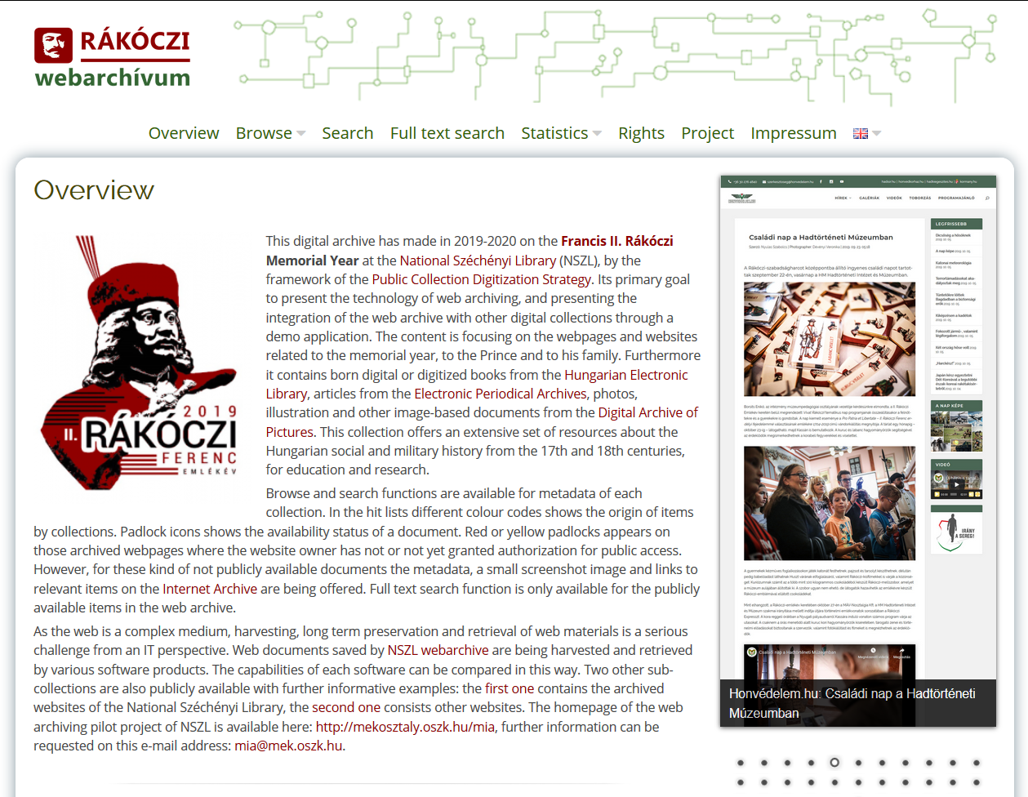
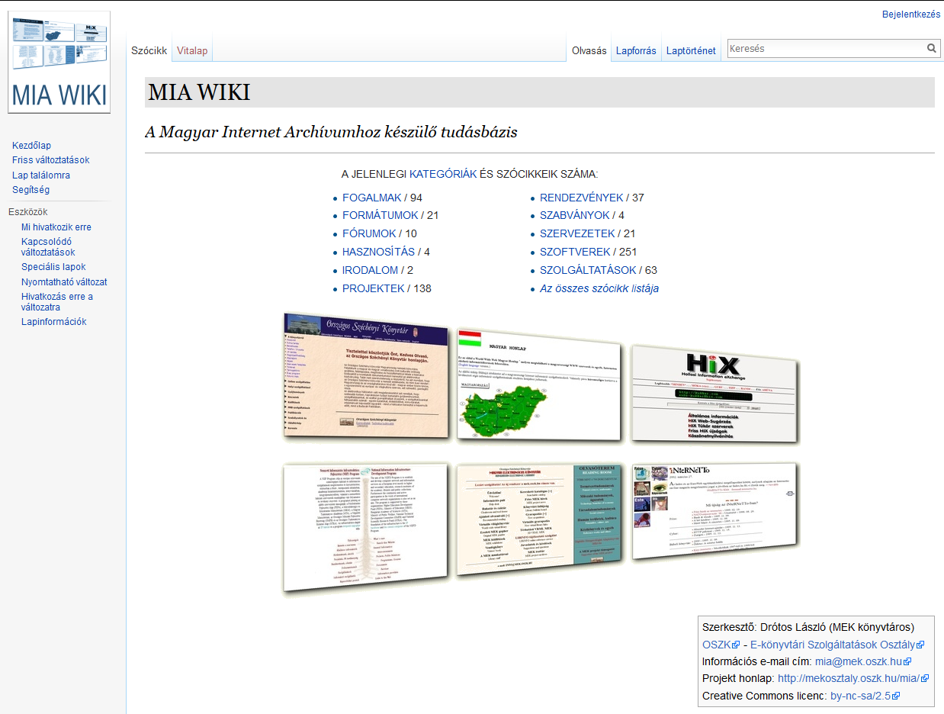
Los experimentos con el archivo de la Web han comenzado a principios de 2017 como parte del establecimiento del Sistema Nacional de Bibliotecas y de la renovación de la infraestructura informática de nuestra Biblioteca. Desde entonces hemos creado una página web temporal, un wiki y algunas colecciones públicas más pequeñas.

Slide 6
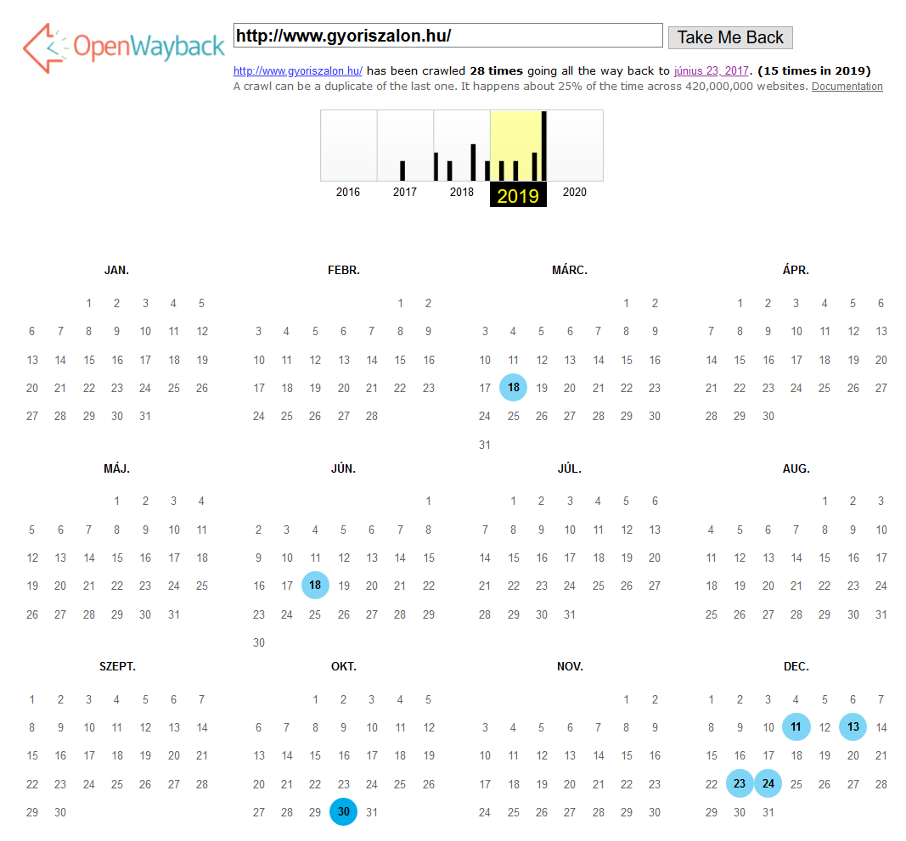
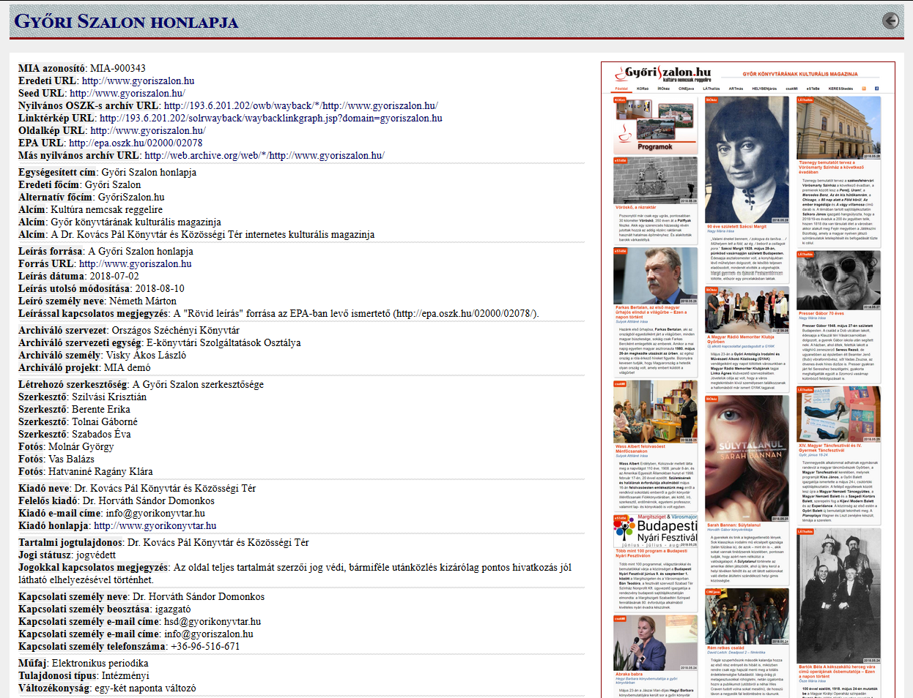
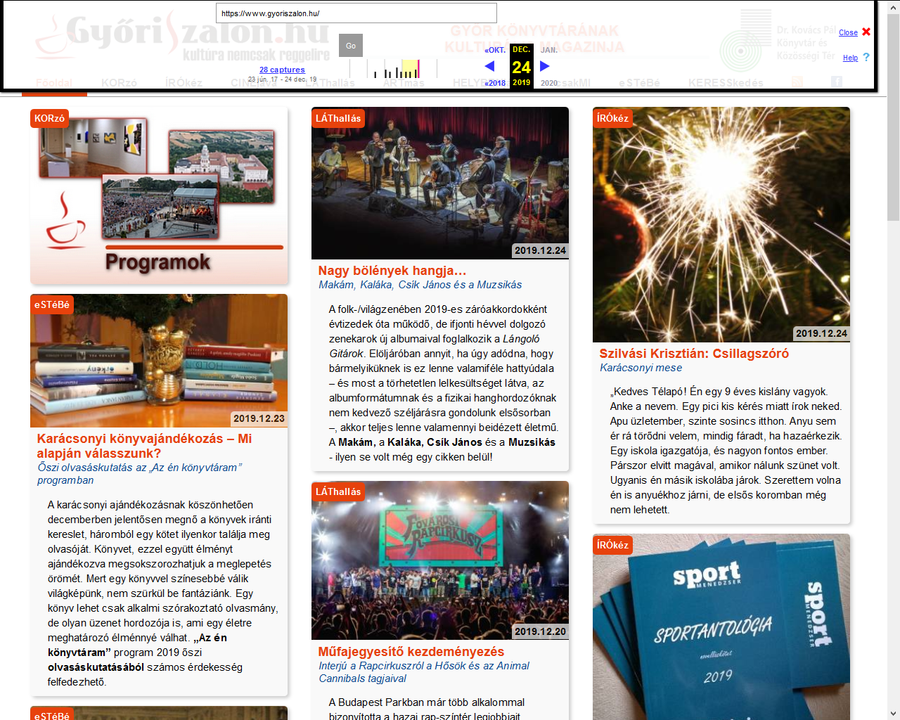
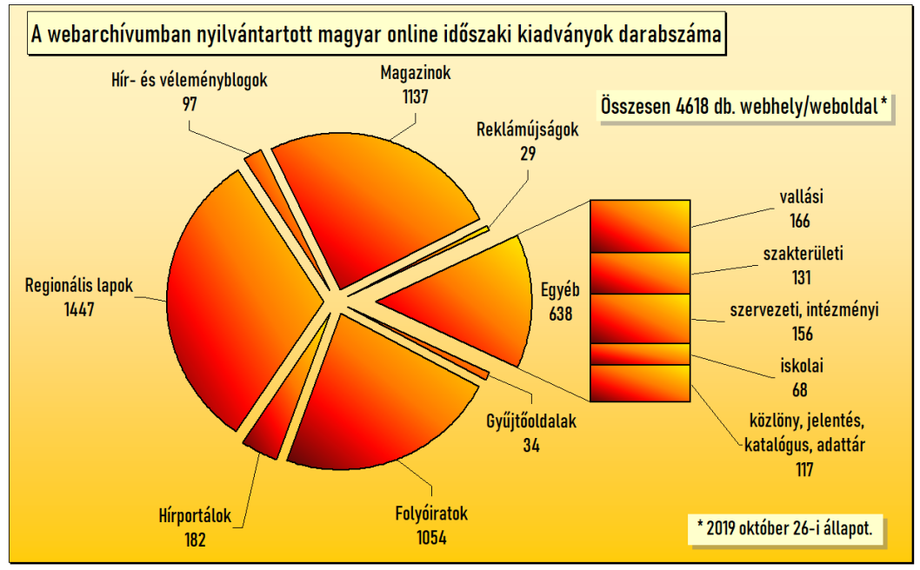
Además de esto realizamos cosechas selectivas aproximadamente sobre 25.000 de sitios web, organizando el material en 12 colecciones temáticas de un archivo por el momento con acceso restringido. Archivamos por separado las páginas web de publicaciones periódicas electrónicas, de las cuales más de 4.600 ya están registradas.

Slide 7
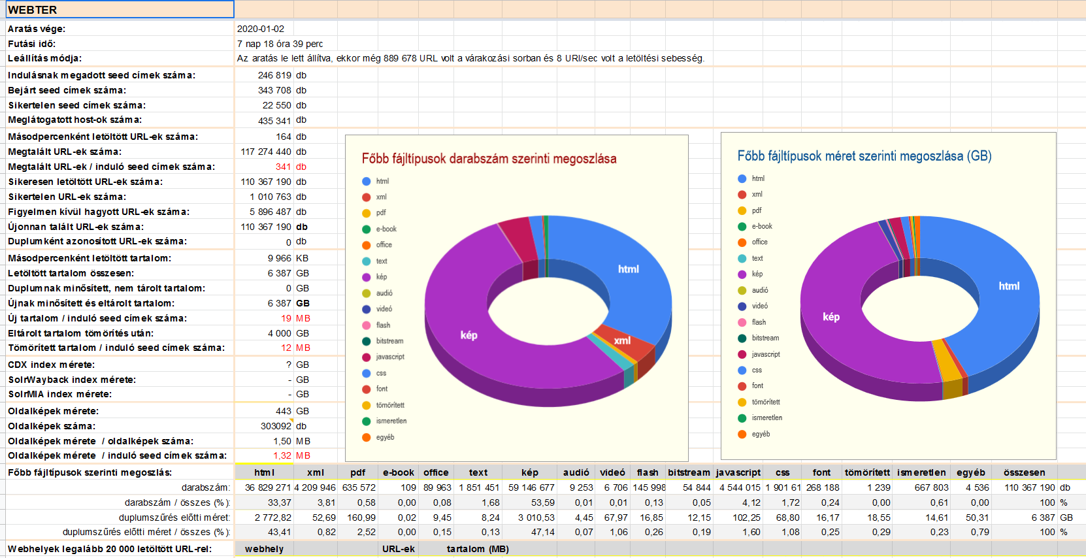
También llevamos a cabo salvamentos de seguridad basados en eventos, actualmente por ejemplo estamos recogiendo las noticias sobre el coronavirus. Recientemente, a fines de diciembre, hemos iniciado una cosecha en el nivel del dominio web, que ha abarcado casi 250.000 de sitios web húngaros. En el servidor cerrado ya se cuenta más de 600 millones de URL en un tamaño total de 35 terabytes.

Slide 8
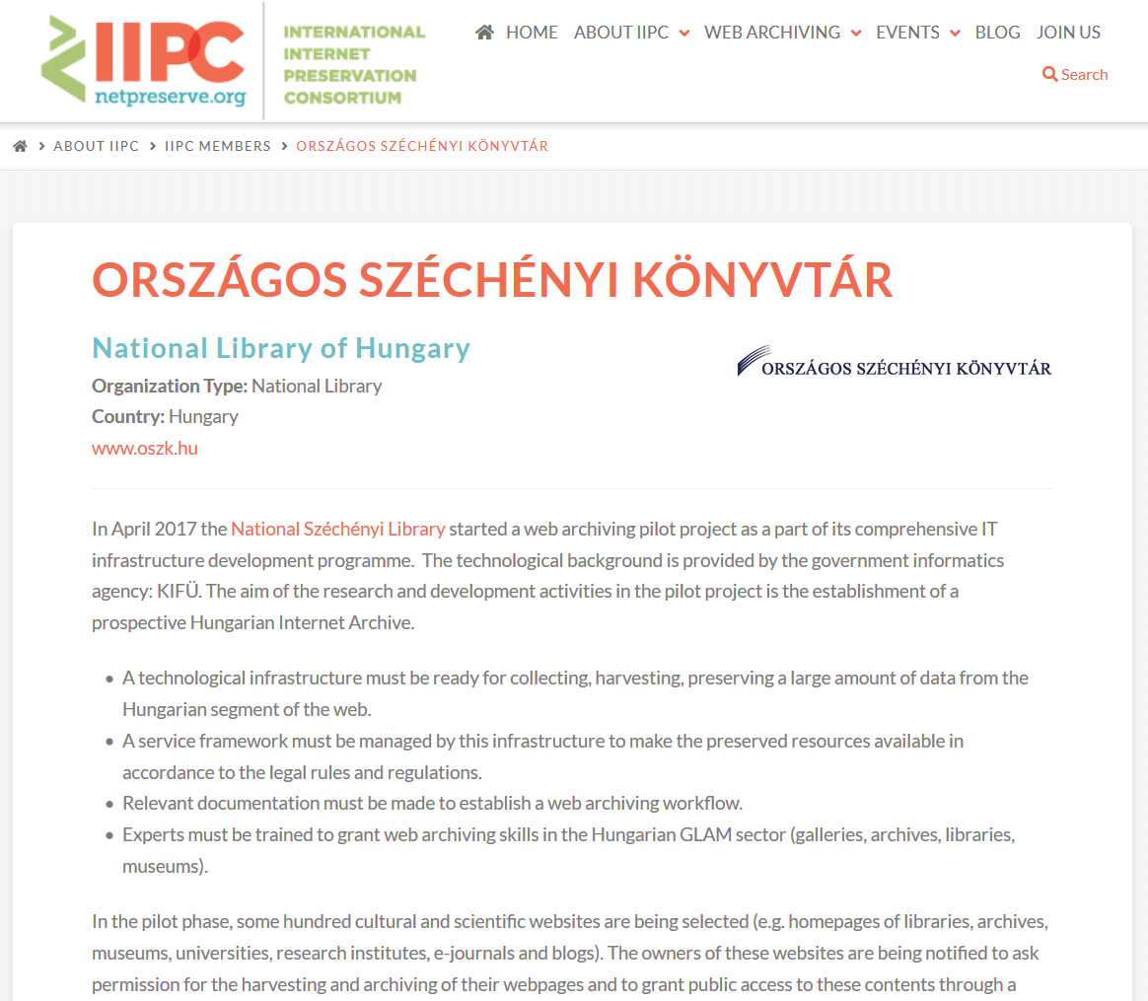
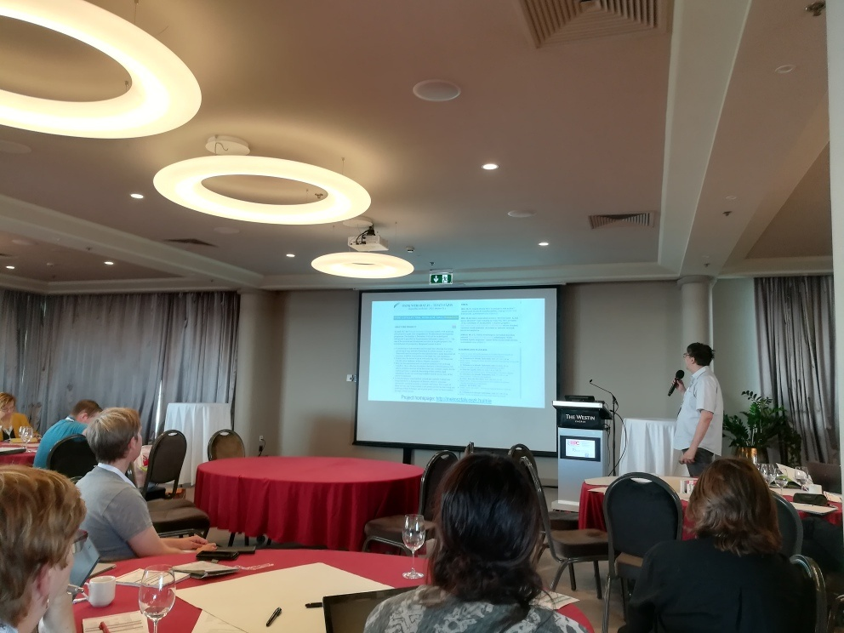
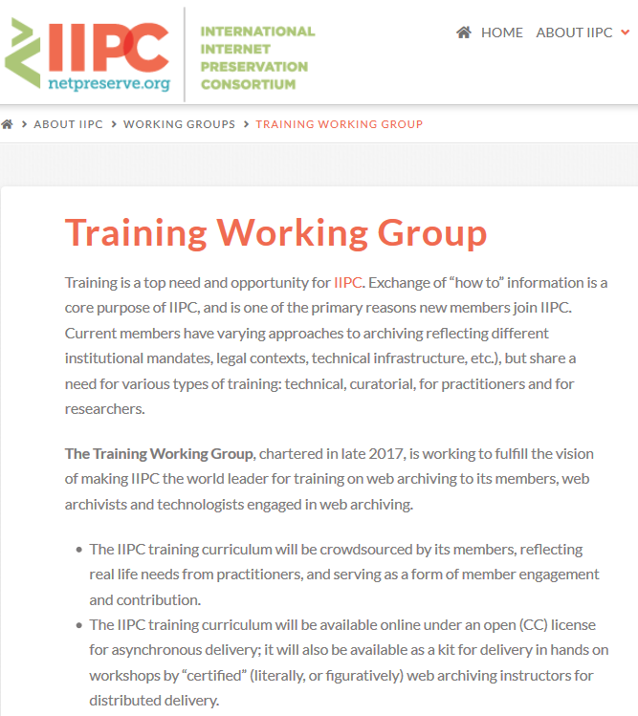
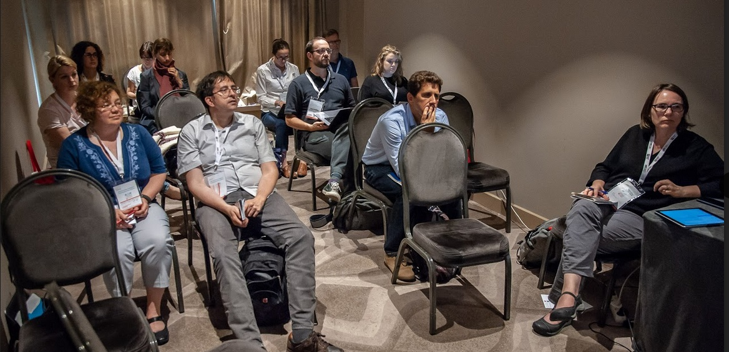
En 2018 la Biblioteca Nacional Széchényi se unió al Consorcio Internacional para la Preservación de Internet y así en su conferencia anual ordinario del año pasado en Zagreb nosotros también pudimos asistir a dos presentaciones y participar en el Grupo de Trabajo de Educación del IIPC.

Slide 9
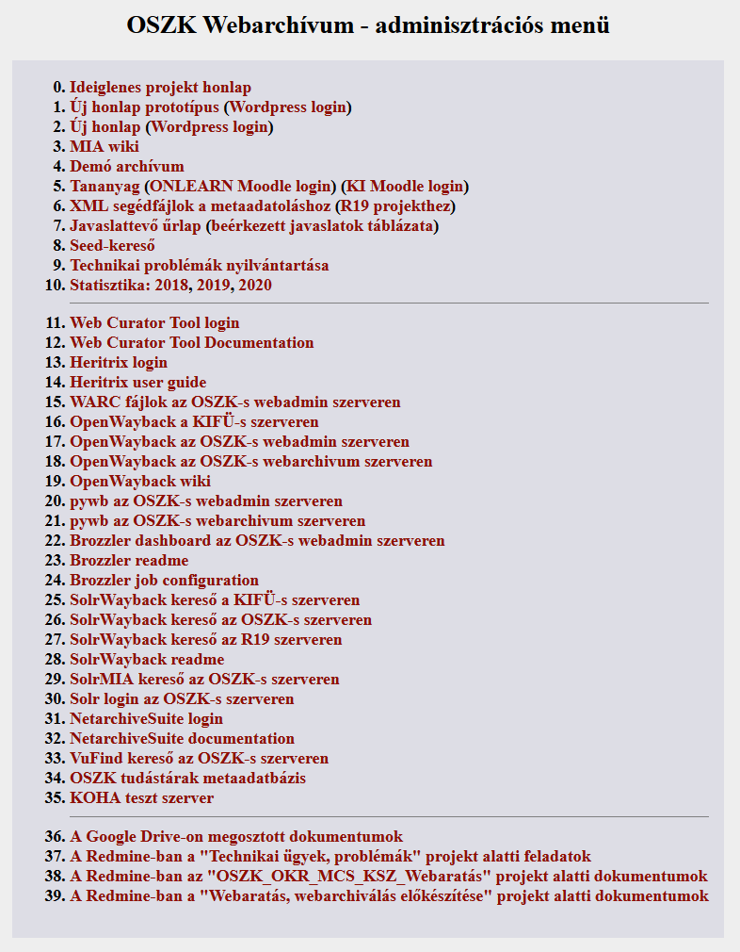
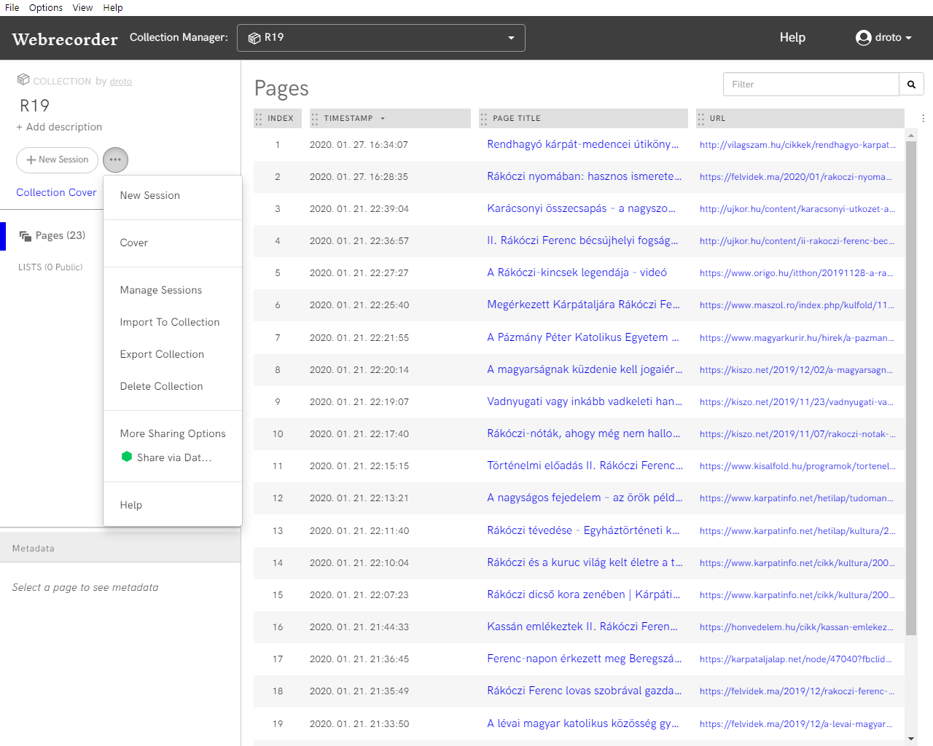
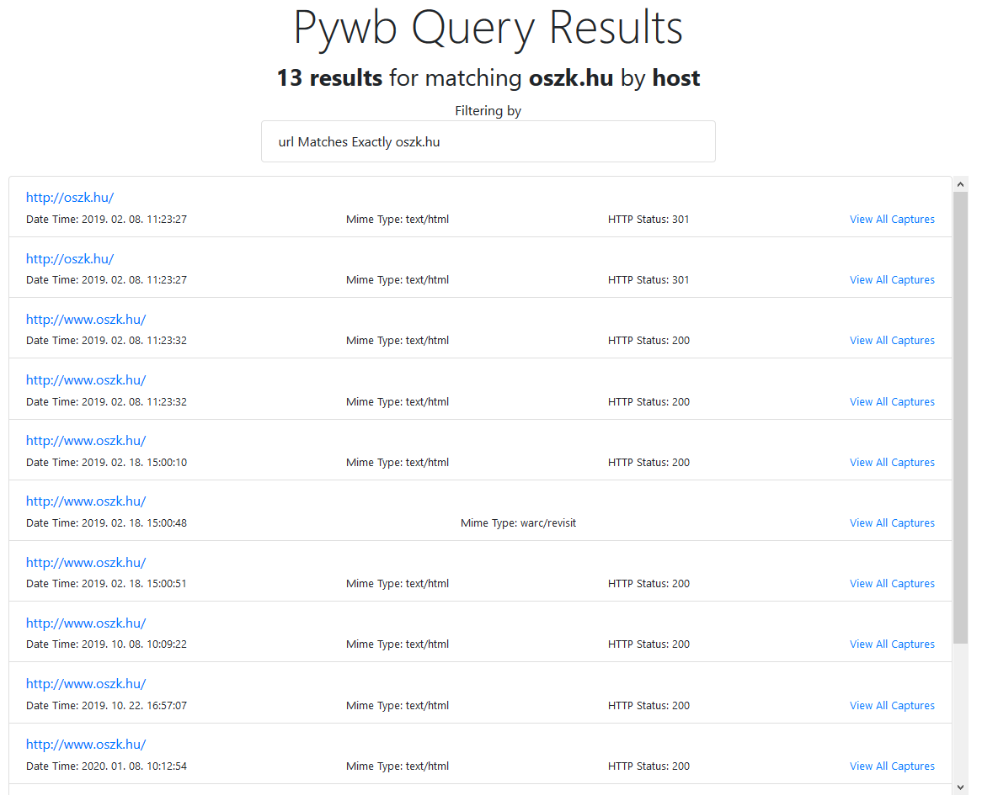
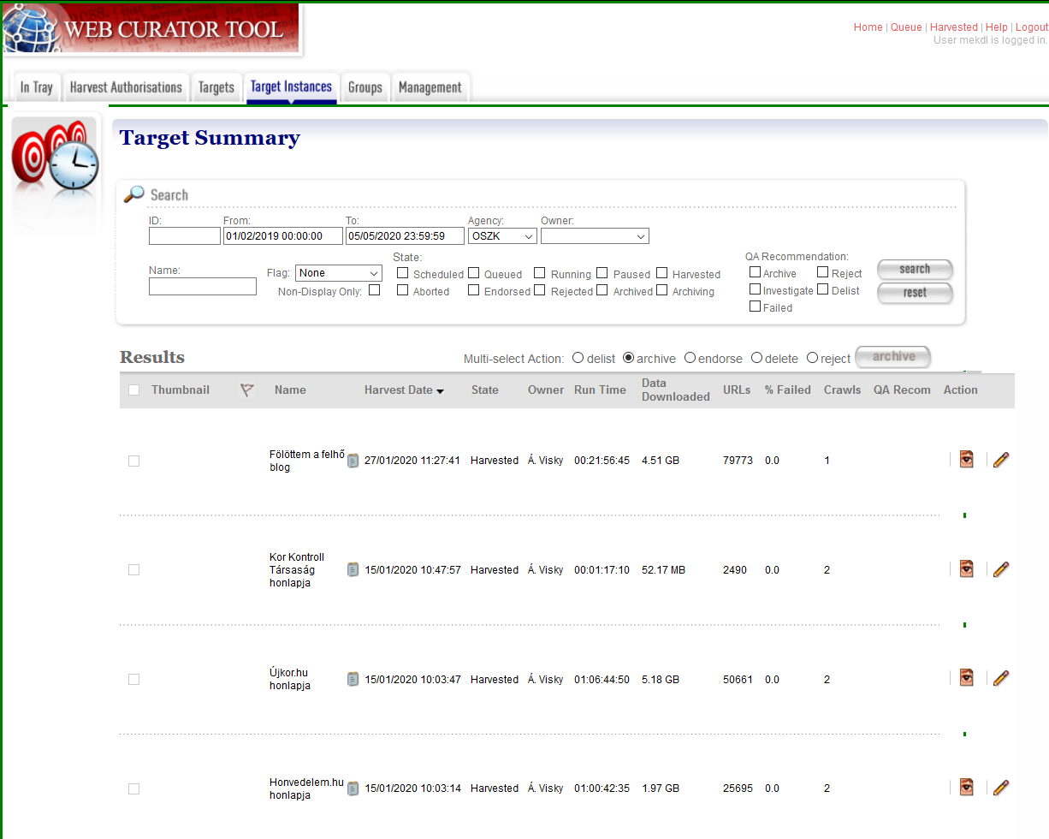
Debido a que hemos comenzado a ocupar con el archivo web mucho más tarde que las otras bibliotecas nacionales, para nosotros es especialmente importante y significa mucho que podemos aprender de nuestros colegas extranjeros y podemos usar sus experiencias y algúnos softwares desarrollados por ellos.

Slide 10
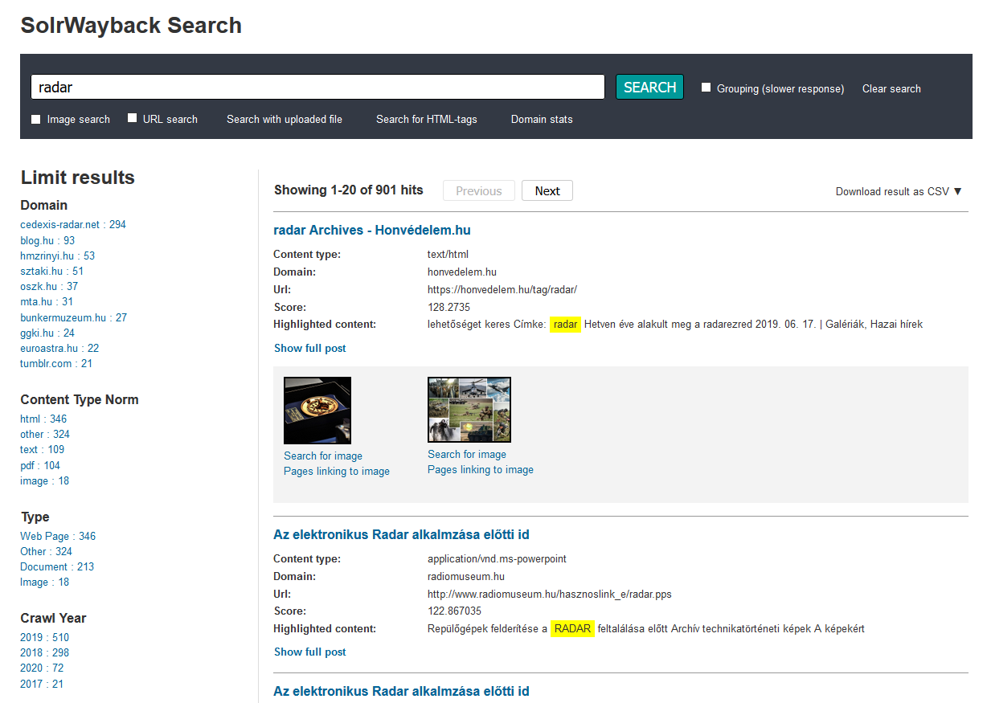
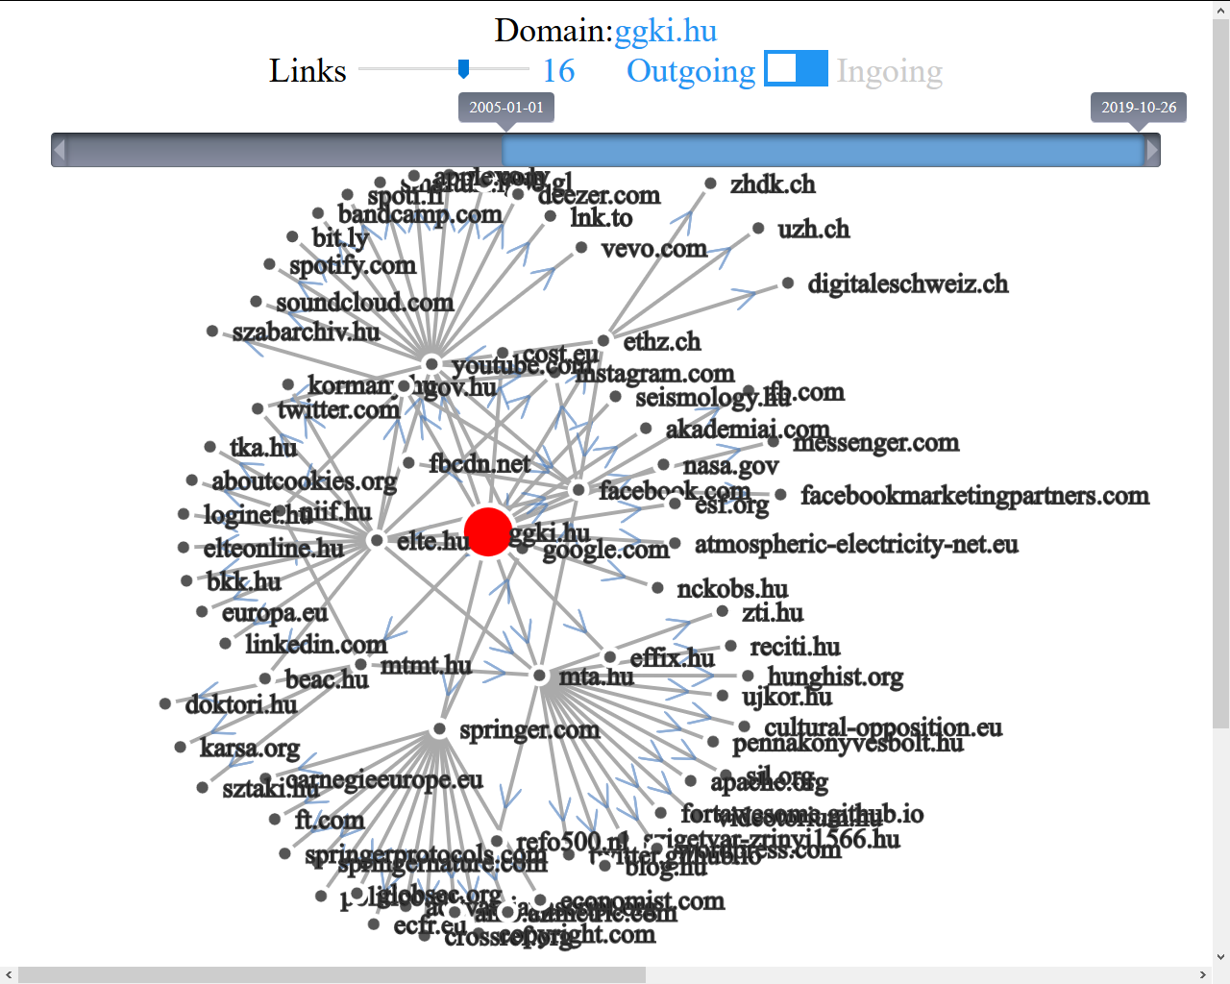
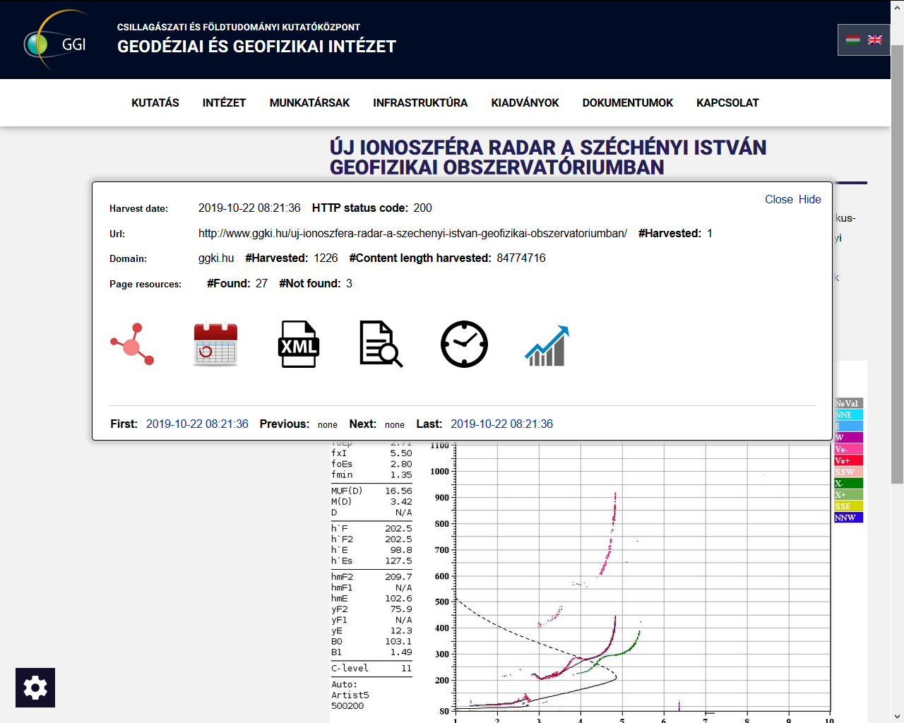
Hemos podido establecer buenos contactos personales o al menos virtuales con especialistas eslovacos, checos, austríacos, holandeses, belgas, daneses, de quienes ya no sólo podemos aprender, sino que nosotros también podemos proporcionarles nuestras experiencias de prueba y nuestras sugerencias, por ejemplo en relación con el desarrollo de WCT o Solrwayback. El desarrollador danés de este último en varios acontecimientos demostró las capacidades del software a través de nuestro archivo público húngaro.

Slide 11
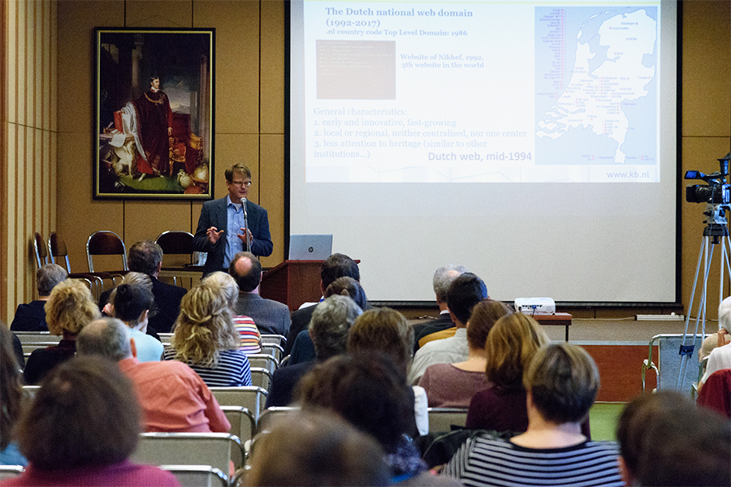
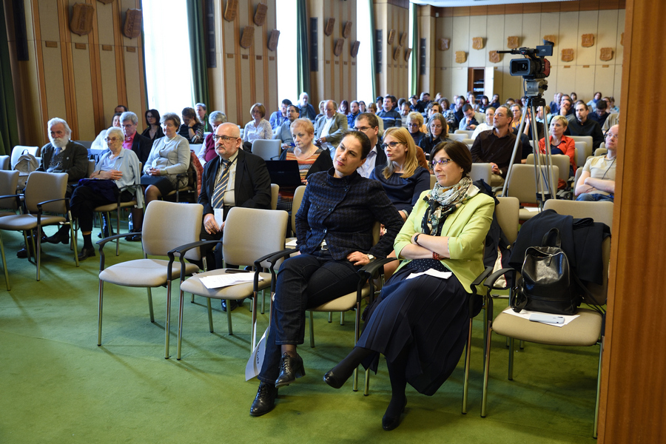
Estamos planeando iniciar algún tipo de cooperación entre los archivos web de los países de Europa Central, ya que entre nuestras colecciones hay superposiciones y valdría la pena crear un portal común o un motor de búsqueda común. Este será el tema principal de nuestro taller este otoño organizado por cuarta vez y denominado "404 no encontrado: ¿Quién mantiene la Internet?"

Slide 12
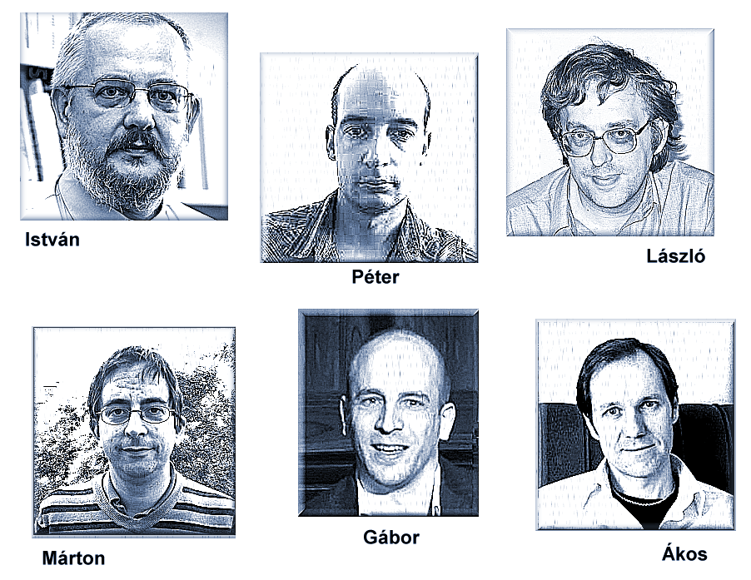
¡Deseamos feliz cumpleaños a nuestros colegas españoles y "keep on crawling"! ;-)

